Slide 1
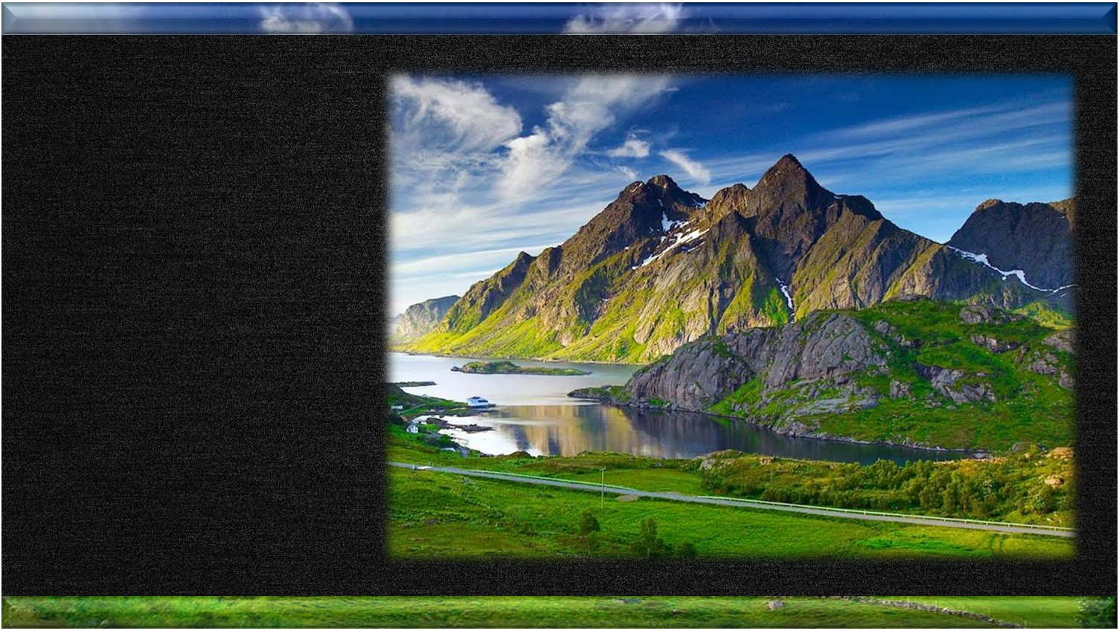



Slide 2

Hace muchísimos años, un joven recién casado estaba sentado en un sofá en un día caluroso y húmedo, bebiendo jugo helado durante una visita a su padre.
Mientras conversaba sobre la vida, el matrimonio, las responsabilidades y las obligaciones de las personas adultas, el padre revolvía pensativamente los cubos de hielo de su vaso y lanzó una mirada clara y sobria hacia su hijo.

Slide 3
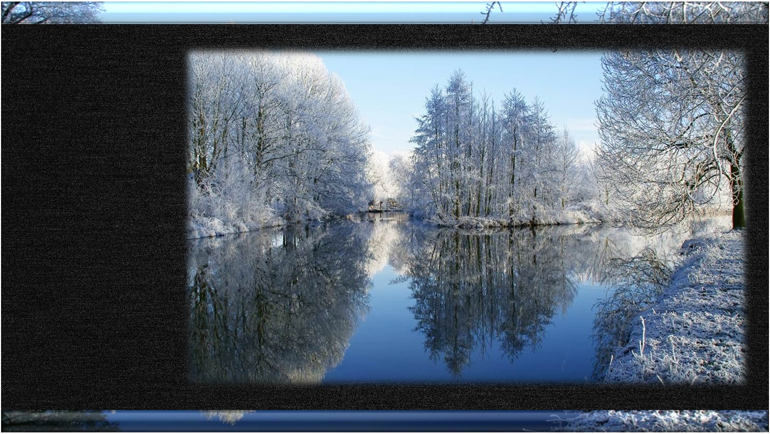
"Nunca olvides a tus amigos", le aconsejó, "serán más importantes en la medida en que vayas envejeciendo".

Slide 4
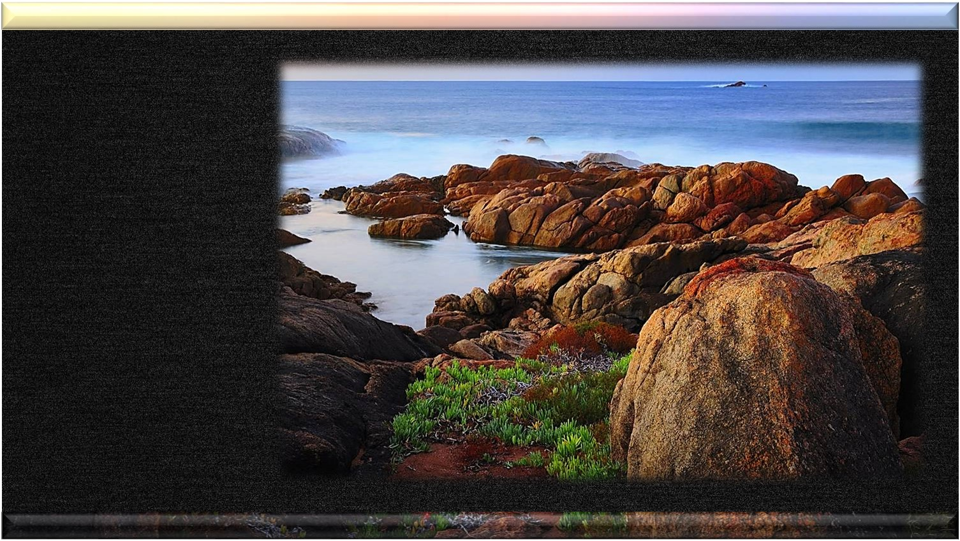
"Independiente-mente de cuánto ames a tu familia y los hijos que por ventura vayas a tener, tú siempre necesitarás de amigos. Recuerda ocasionalmente salir con ellos, realiza actividades con ellos, telefonéalos..."

Slide 5

"¡Que extraño consejo!", pensó el joven. "Acabo de ingresar al mundo de los casados, soy adulto y con seguridad mi esposa y la familia que iniciaremos serán todo lo que necesito para dar sentido a mi vida".

Slide 6
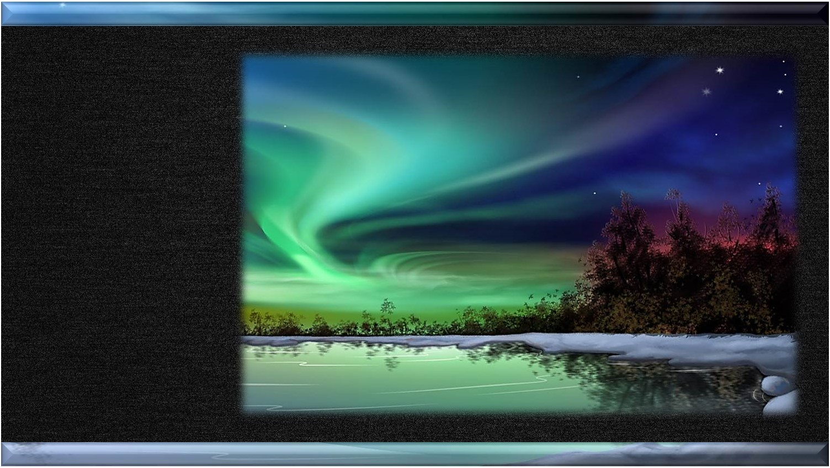
Con todo, él obedeció a su papá; mantuvo contacto con sus amigos y anualmente aumentaba el número de ellos. Con el pasar de los años, él fue comprendiendo que su padre sabía de lo que hablaba.

Slide 7

En la medida en que el tiempo y la naturaleza realizan sus designios y misterios en un hombre, los amigos resultaron baluartes de su vida.

Slide 8

Pasados los 50 años de vida, he aquí lo que aprendió:
El tiempo pasa.
La vida continúa.
La distancia separa.
Los niños crecen.
Los hijos dejan de ser niños y se independizan. Y a los padres se le parte el corazón, pero los hijos se van separando de los padres…

Slide 9

Los empleos van y vienen.
Las ilusiones, los deseos, la atracción, el sexo... se debilitan.
Las personas no hacen lo que deberían hacer.
El corazón se rompe.
Los padres mueren.
Las carreras terminan…

Slide 10
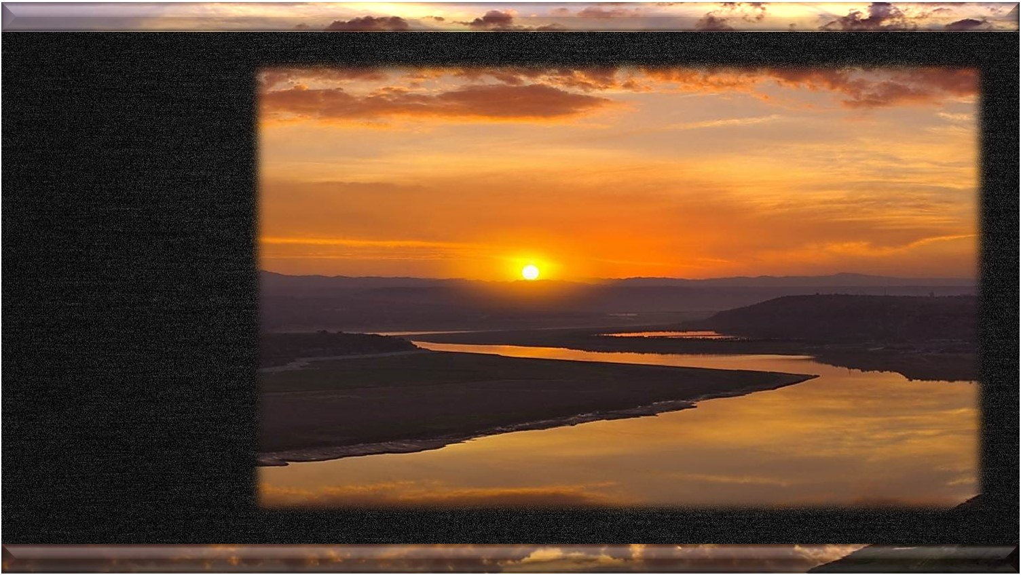
Mas, los verdaderos amigos siempre están ahí, no importa a cuánto tiempo o a cuántos kilómetros se encuentren.

Slide 11
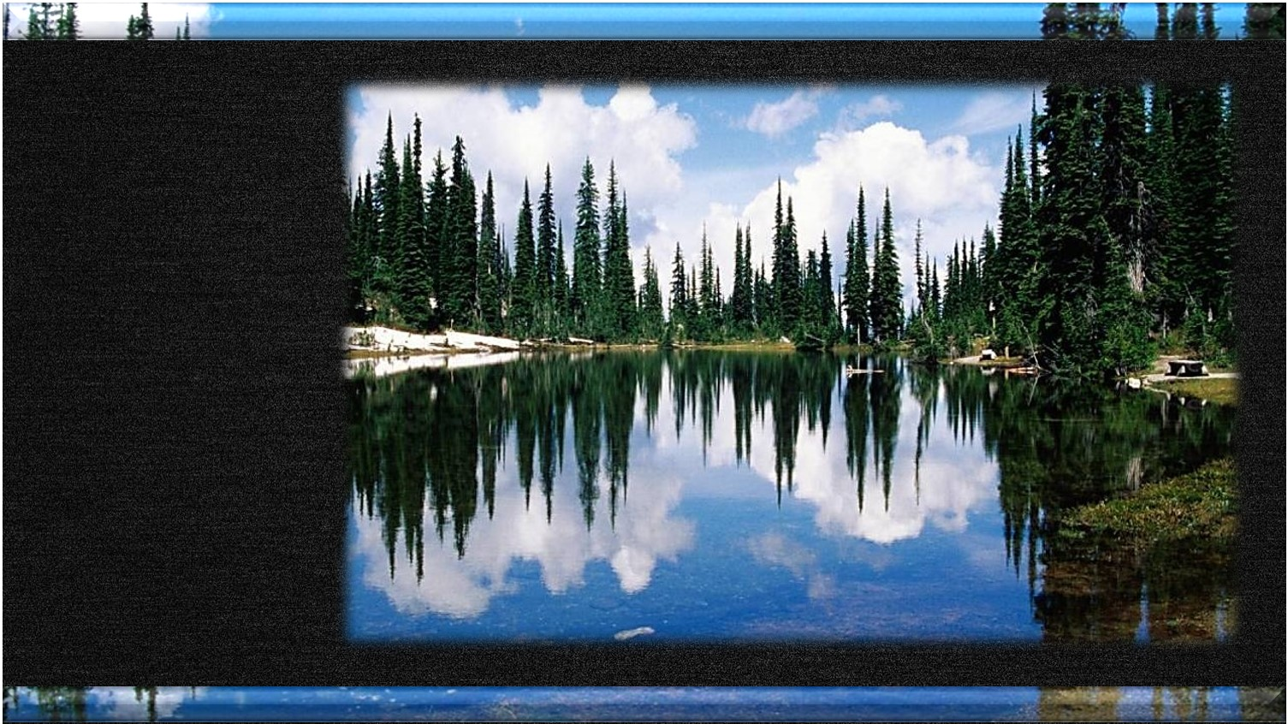
Un amigo nunca está más distante que el alcance de una necesidad, haciendo barra por ti, interviniendo a tu favor, esperándote de brazos abiertos o bendiciendo tu vida.

Slide 12
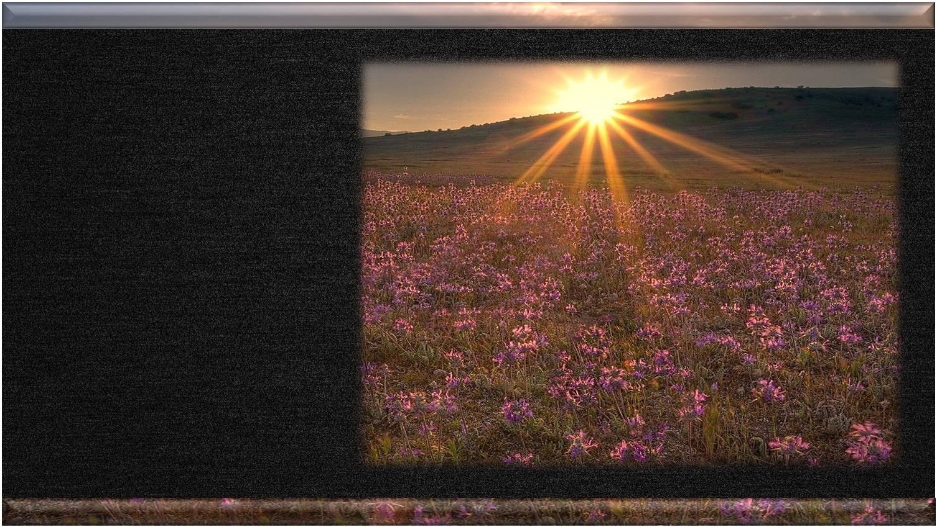
Cuando iniciamos esta aventura llamada VIDA, no sabíamos de las increíbles alegrías o tristezas que estaban delante. No sabíamos de cuánto necesitaríamos unos de otros. Ama a tus padres, cuida a tus hijos, pero mantén un grupo de buenos amigos. Dialoga con ellos, pero no impongas tus criterios.

Slide 13
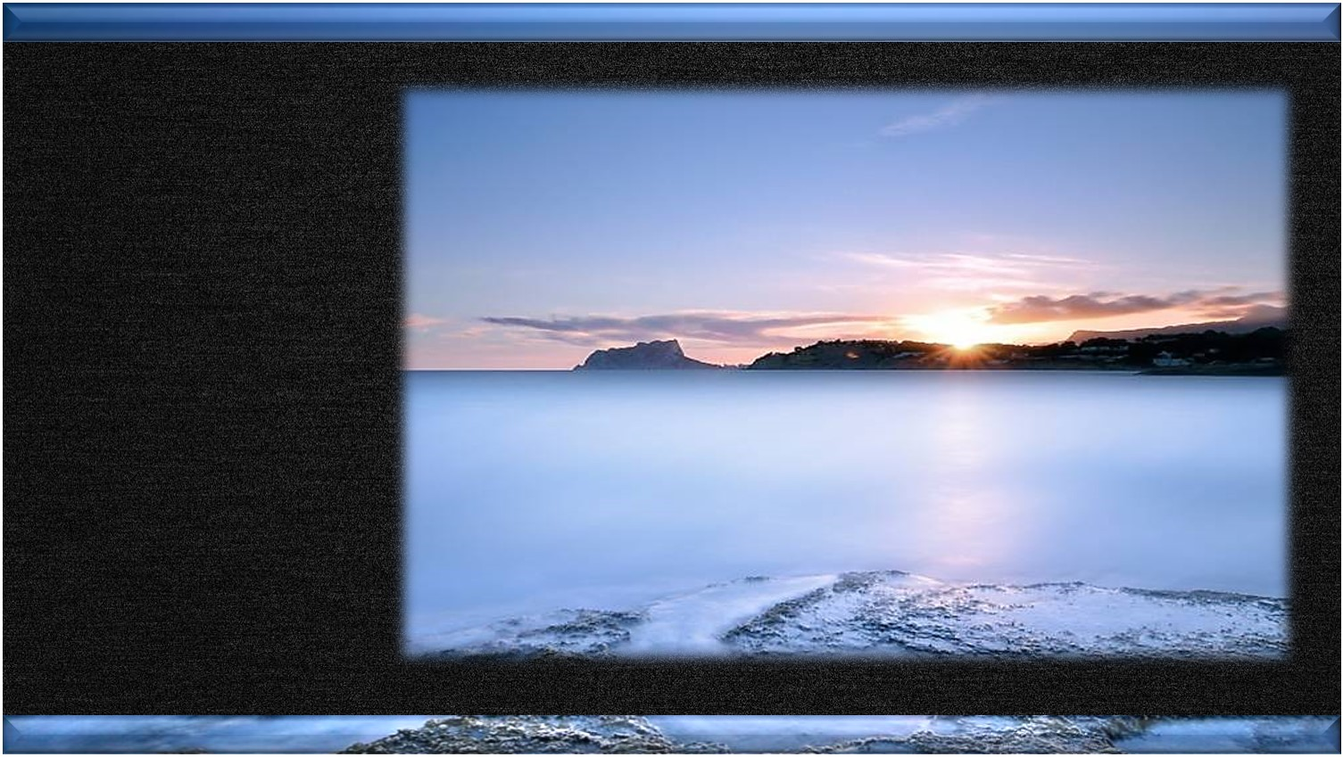
Texto:
Autor desconocido
Música:
On her own - Bryan Lubeck
Realización general:
Rodrigo Valencia Cardona
Medellín-Colombia

Slide 14







¿Te ha gustado?
Puedes ver más entrando
Aquí
Además puedes recibir powerpoints en tu correo electrónico suscribiéndote aquí:

